Slide 1


TRUY TÌM KHO BÁU
Khởi động
Nhiệm vụ: mỗi đội sẽ có một hộp chứa kho báu, các đội sẽ sử dụng các chìa khóa được phát để mở khóa kho báu. Chú ý quá trình mở khóa!

Slide 2
Tiết 11 : Bài 14 :
Thuật toán tìm kiếm tuần tự

Slide 3


Hoạt động cặp đôi (3 phút)
Trả lời các câu hỏi:
Trong trò chơi truy tìm kho báu, ta có thể phát biểu trò chơi thành bài toán tìm kiếm với đầu vào và đầu ra là gì?
Quá trình tìm chìa khóa sẽ dừng lại khi nào?
Hình thành
kiến thức
Trả lời
+ Đầu vào: các chìa khóa và ổ khóa
+ Đầu ra: chìa khóa mở được ổ khóa.
Điều kiện để dừng vòng lặp:
+ Điều kiện thứ nhất: mở được ổ khóa?
+ Điều kiện thứ hai: hết số chìa khóa

Slide 4


PHIẾU HỌC TẬP 1
Hoàn thành bảng sau:
Khối | Ý nghĩa
Bắt đầu và kết thúc
Đầu vào và đầu ra
Bước xử lý
Bước kiểm tra điều kiện
Chỉ hướng thực hiện tiếp theo

Slide 5
Bắt đầu
THUẬT TOÁN TÌM KIẾM TUẦN TỰ
Dãy chìa khóa và ổ khóa
Sơ đồ khối mô tả thuật toán tìm kiếm tuần tự chìa khóa
Xét chìa khóa đầu tiên
Mở được khóa không?
Đúng
Vị trí chìa khóa
Sai
Kết thúc
Hết chìa khóa chưa?
Đúng
Không tìm thấy chìa khóa
Sai
Xét chìa khóa tiếp theo

Slide 6

Hoạt động nhóm (10 phút)
Nhóm 1 và 2 làm phiếu học tập 2.
Nhóm 3 và 4 làm phiếu học tập 3.
Các nhóm hoạt động cá nhân trong 5 phút.
Sau đó, tổng hợp kết quả nhóm trong 5 phút.

Slide 7

Hoạt động tổng hợp (5 phút)
Hoạt động cá nhân (5 phút)
Phiếu học tập 2:
Dựa vào sơ đồ khối hãy mô tả thuật toán tìm chìa khóa bằng ngôn ngữ tự nhiên
+ Bước 1: .......................................................
+ Bước 2: …………………………………
+ Bước 3: …………………………………
+ Bước 4: …………………………………
+ Bước 5: . …………………………………
Phiếu học tập 3:
Xét chìa khóa đầu tiên trong dãy
Cho 5 chìa khóa như hình, em hãy điền các bước thực hiện để tìm ra chìa khóa :
Nếu chìa mở được khóa thì chuyển sang Bước 4, nếu không thì thực hiện bước tiếp theo (Bước 3).
Lần lặp | Tên chìa khóa | Mở được khóa không | Hết chìa khóa chưa
1 | chìa 1 | ………….. | …………..
2 | ………….. | ………….. | …………..
3 | ………….. | ………….. | …………..
4 | ………….. | ………….. | …………..
Kiểm tra đã hết chìa khóa chưa. Nếu đã hết chìa khóa thì chuyển sang Bước 5, nếu chưa thì lặp lại từ Bước 2.
Sai
Sai
chìa 2
Sai
Sai
Trả lời Tìm thấy và chỉ ra chìa khóa tìm được; Kết thúc.
chìa 3
Sai
Sai
Trả lời Không tìm thấy; Kết thúc
chìa 4
Đúng

Slide 8
Thuật toán tìm kiếm tuần tự thực hiện lần lượt từ đầu đến cuối danh sách, chừng nào chưa tìm thấy và chưa tìm hết thì còn tìm tiếp.

Slide 9



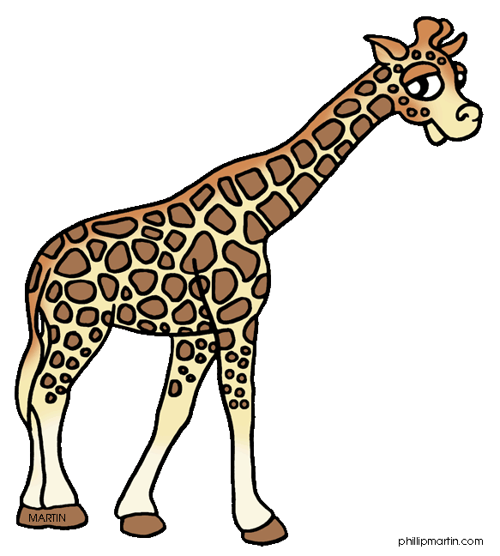




AI NHANH HƠN

Slide 10


HẾT GIỜ
THỜI GIAN
0 : 03
0 : 02
0 : 01
Đáp án: B
0 : 00
Câu 1: Thuật toán tìm kiếm tuần tự kiểm tra mấy điều kiện?
A. 1
B. 2
C. 3.
D. 4

Slide 11
THỜI GIAN
0 : 03
0 : 02
0 : 01
0 : 00
HẾT GIỜ
Đáp án: D
Câu 2: Thuật toán tìm kiếm tuần tự thực hiện công việc gì?
A. Lưu trữ dữ liệu.
B. Sắp xếp dữ liệu theo chiều tăng dần.
C. Xử lí dữ liệu.
D. Tìm kiếm dữ liệu cho trước trong một danh sách đã cho

Slide 12
THỜI GIAN
0 : 03
0 : 02
0 : 01
0 : 00
HẾT GIỜ
Đáp án: D
Câu 3: Điều gì xảy ra khi thuật toán tìm kiếm tuần tự không tìm thấy giá trị cần tìm trong danh sách
A.Tiếp tục tìm và không kết thúc
B. Thông báo tìm thấy
C. Thông báo tìm thấy và kết thúc
D. Thông báo không tìm thấy và kết thúc

Slide 13
HẾT GIỜ
THỜI GIAN
0 : 03
0 : 02
0 : 01
Đáp án: B
0 : 00
Câu 4: Thuật toán tìm kiếm tuần tự thực hiện công việc như thế nào?
A. Sắp xếp lại dữ liệu theo thứ tự của bảng chữ cái.
B. Xem xét mục dữ liệu đầu tiên, sau đó xem xét từng mục dữ liệu tiếp theo cho đến khi tìm thấy mục dữ liệu được yêu cầu hoặc đến khi hết danh sách.
C. Chia nhỏ dữ liệu thành từng phần để tìm kiếm.
D. Bắt đầu tìm từ vị trí bất kì của danh sách.

Slide 14
THỜI GIAN
0 : 03
0 : 02
0 : 01
0 : 00
HẾT GIỜ
Đáp án: B
Câu 5: Thuật toán tìm kiếm tuần tự yêu cầu danh sách cần phải sắp xếp.
A. Đúng
B. Sai

Slide 15

HƯỚNG DẪN HỌC Ở NHÀ
Học bài cũ nội dung hộp kiến thức
Học sinh chuẩn bị những bài tập còn lại trong phần luyện tập và vận dụng.

Slide 16

Tiết học đến đây là kết thúc
Cám ơn thầy cô và các em đã tham dự!

Slide 17
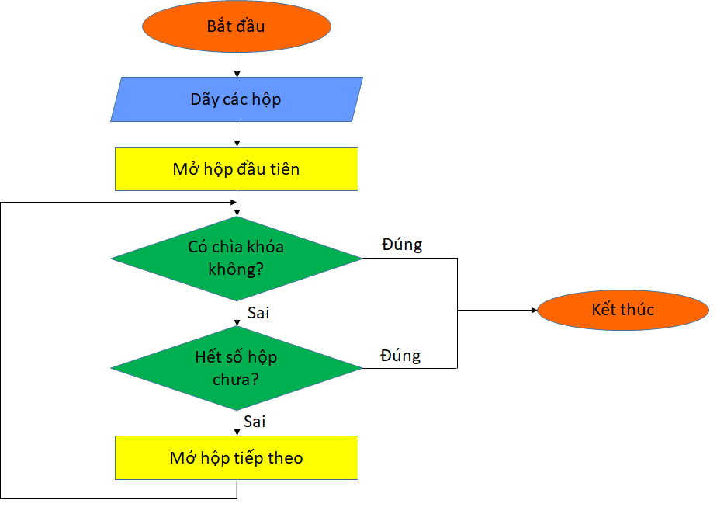
Đáp án
Phiếu học tập 1:
Yêu cầu hoàn thành sơ đồ khối mô tả thuật toán tìm chìa khóa bằng cách điền các từ thích hợp:
Phiếu học tập 2:
Sắp xếp các bước để mô tả thuật toán tìm kiếm tuần tự chìa khóa bằng ngôn ngữ tự nhiên:
+ Bước 1: Xét chìa khóa đầu tiên trong dãy
+ Bước 2: Nếu chìa mở được khóa thì chuyển sang Bước 4, nếu không thì thực hiện bước tiếp theo (Bước 3).
+ Bước 3: Kiểm tra đã hết chìa khóa chưa. Nếu đã hết chìa khóa thì chuyển sang Bước 5, nếu chưa thì lặp lại từ Bước 2.
+ Bước 4: Trả lời Tìm thấy và chỉ ra chìa khóa tìm được; Kết thúc.
+ Bước 5: Trả lời Không tìm thấy; Kết thúc
Các chìa khóa và ổ khóa
Xét chìa khóa đầu tiên
mở được khóa không
Vị trí chìa khóa
hết chìa khóa chưa
Không tìm thấy chìa khóa
Mở chìa khóa tiếp theo

Slide 18
Lần lặp | Tên chìa khóa | Mở được khóa không | Hết chìa khóa chưa
1 | chìa 1 | ………….. | …………..
2 | ………….. | ………….. | …………..
3 | ………….. | ………….. | …………..
4 | ………….. | ………….. | …………..
Sai
Sai
chìa 2
Sai
Sai
chìa 3
Sai
Sai
chìa 4
Đúng
Bước thứ 4 đã tìm ra tên khách hàng nên và ghi ra địa chỉ của khách hàng và kết thúc thuật toán.

